Slide 1
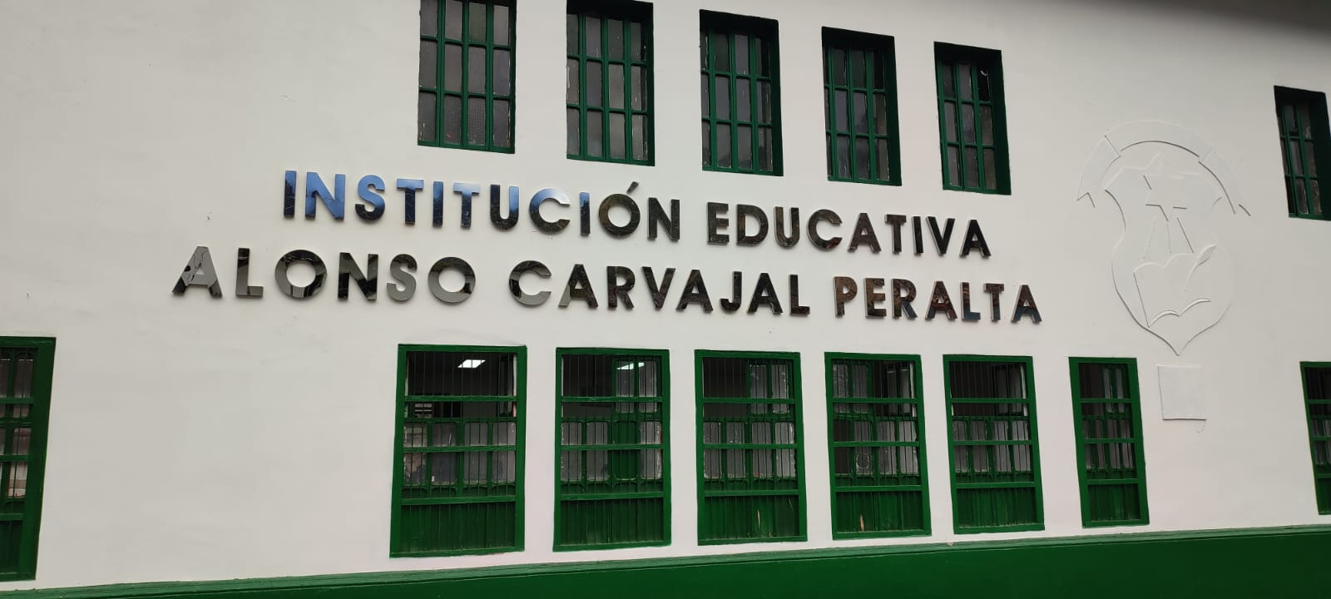
INFORME DE GESTIÓN
Del 01 de Enero al 31 de Diciembre

Slide 2
MODELO DE GESTIÓN RECURSOS DE GRATUIDAD
Vigencia | 2023
Nombre Establecimiento: | I.E. ALONSO CARVAJAL PERALTA
Departamento: | NORTE DE SANTANDER
Municipio: | CHITAGÁ
Estado: | Pagado
Recursos asignados: | $ 91,805,964.00

Slide 3
MODELO DE GESTIÓN FONDO SERVICIOS EDUCATIVOS
PRESUPUESTO 2023
Proyectado | $ 104,000,000.00
Recibido | $ 107,699,648.00
Diferencia $ 3,699,648.00

Slide 4
MODELO DE GESTIÓN RECURSOS DE GRATUIDAD
NOMBRE ESTABLECIMIENTO | MATRICULA
 | TR | BA | MET | TOTAL MATRICULA
I.E. ALONSO CARVAJAL PERALTA | 65 | 848 | 220 | 1133
ASIGNACION ALUMNO | 73,892 | 65,254 | 119,953 | $ 91,805,964
TOTAL ASIGNACION | $ 4,802,980 | $55,335,392 | $ 26,389,660
JORNADA ÚNICA | $ 5,277,932

Slide 5
MODELO DE GESTIÓN TOTAL INGRESOS
CONCEPTO | INGRESOS
Certificados y Constancias | $ 562,000.00
Arrendamientos | $ 4,000,000.00
Calidad por Gratuidad | $ 91,805,964.00
Rendimientos Financieros Gratuidad | $821,548.00
Superávit Recursos de Gratuidad | $5,795,731.00
Superávit Recursos Propios | 4,714,405.00
TOTAL | $107,699,648.00

Slide 6
MODELO DE GESTIÓN Porcentaje Asignación de Ingresos Recursos Gratuidad
RECURSOS DE GRATUIDAD
Presupuestado | $ 99,000,000.00 | 92.73%
Asignado Gratuidad | $ 91,805,964.00
Diferencia | $ 7,194,036.00

Slide 7
MODELO DE GESTIÓN Porcentaje Ejecución Presupuesto Egresos
PRESUPUESTO DE EGRESOS
Presupuesto Definitivo | $107,699,648.00 | 95.56%
Ejecutado | $102,916,012.00
Diferencia | $4,783,636.00

Slide 8
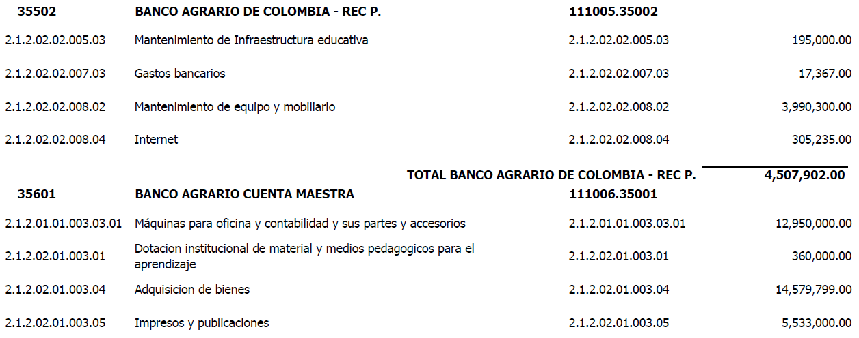
MODELO DE GESTIÓN Ejecución DE EGRESOS

Slide 9
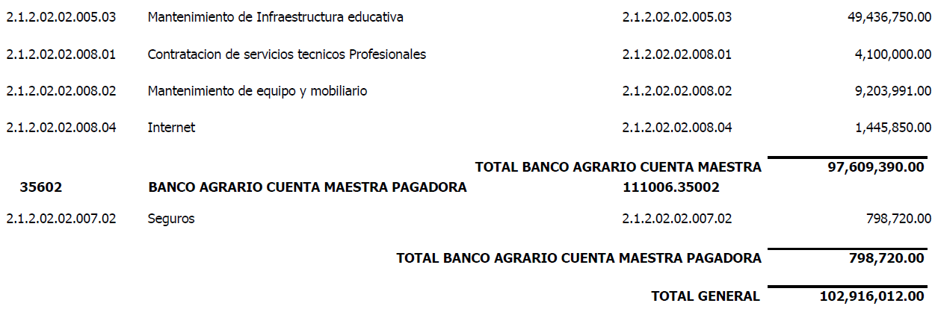
MODELO DE GESTIÓN Ejecución DE EGRESOS

Slide 10
RECURSOS DEL BALANCE
$4,783,636.00

